Slide 1

Knowledge graph embedding
by relational rotation and complex convolution for link prediction
大连海事大学 信息科学技术学院 计算机科学与技术
答辩人：孟繁琛 导师：李冠宇
Expert Systems With Applications 214 (2023) 119122
Notes:
老师们上午好，大家上午好，今天我汇报的题目是《知识图谱嵌入通过关系旋转和复卷积进行链接预测》，这是2023年发表在C类期刊ESWA上的论文。

Slide 2
01
模型提出
02
模型详解
目录
03
实验结果分析
04
总结与展望

Slide 3
01
模型提出

Slide 4
问题提出
知识图谱自身局限
知识图通常存在不完备性
背景
现有方法不足
仅使用旋转操作意味着这些模型没有基于神经网络的模型的表达能力
Notes:
问题提出，知识图谱自身具有不完备的局限性，文中指出现有方法的不足，仅使用旋转操作意味着这些模型没有基于神经网络的模型的表达能力，为了解决这个问题，本文提出了一个新的模型。

Slide 5
解决方案
ConvRot
convolution operator
rotation transformation
头部和关系嵌入可以堆叠以形成类似图像的数据。然后，对该数据进行卷积操作，以获取局部信息
在对头部和关系嵌入进行卷积操作后，输出、头部嵌入和关系嵌入都由阿达玛乘积合并。然后，利用转换的结果来确定目标实体
Notes:
文中提出新的模型ConvRot，该模型由卷积操作和旋转变换两部分组成。首先是对头实体和关系嵌入进行卷积操作，然后将卷积操作的输出、头实体嵌入和关系嵌入进行哈达玛积运算，也就是旋转操作。
卷积操作的主要挑战是从嵌入中生成有价值的、灵活的类似图像的数据，以及设计一个高效的卷积模块来捕获尽可能多的有用信息。文中通过将头实体和关系的每个复值嵌入分离到实部和虚部来解决。

Slide 6
02
模型详解
Notes:
下面是模型详解的内容。

Slide 7
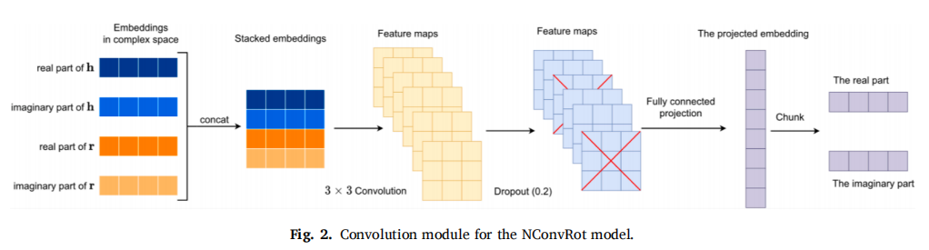
convolution operator——NConvRot
其中g()是一个非线性激活函数（即ReLU），vec()是扁平化算子，*是卷积算子，ω表示卷积滤波器，W是共享参数矩阵，b表示卷积操作中的偏置。
Notes:
在卷积操作上文中提出了两种策略，如图所示是第一种策略。头实体和关系嵌入被堆叠和卷积以形成特征映射，每个嵌入的实部和虚部可以被连接起来。
嵌入向量被分成实部和虚部后，被堆叠起来，按照顺序产生一个类似图像的结构：头实体的实部、头实体的虚部、关系的实部和关系的虚部。这种分离产生了一个大小为4×d的二维向量，可用作卷积操作的输入。卷积矩阵核ω是一个固定大小为3×3。这个核大小是固定的，以保持参数的数量足够小，降低计算复杂度。在特征映射中使用dropout，以0.2的概率剔除一些特征防止过拟合。最后的向量被分成实部和虚部，为后面的旋转变换做准备。该模块作为一个CNN，提取实体与关系之间的交互特征。文中将这个版本命名为NConvRot。在形式上，卷积运算表示如图所示。

Slide 8
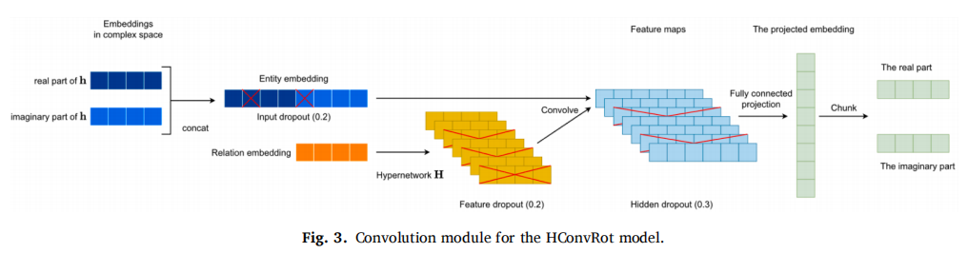
convolution operator——HConvRot
vec⁻¹是将向量转换为矩阵的算子，H是超网络，W是共享参数矩阵。
Notes:
简单的卷积过程可能不会利用尽可能多的本地信息。因此，必须创建更复杂和更强大的卷积模块设计方法。第二种策略对头实体和关系进行了不同的操作： Dropout应用于头实体，而HyperNetwork超网络架构应用于关系，为头实体上的卷积过程生成过滤器。
输入仍然是头部嵌入和关系嵌入，在复向量空间中表示包括两个分量：实部和虚部。这些向量的结构类似于NConvRot方法。然而，头部嵌入的部分不是相互堆叠，而是将头实体嵌入部分连接起来，保持原始的关系嵌入。超网络是一个全连接层，通过关系嵌入r，重构生成卷积过滤器矩阵。接下来，将连接的头部嵌入与这些过滤器卷积，创建二维特征。然后，将特征映射向量化，并通过权重矩阵W投影到二维空间。最后，为了保证神经网络模型的非线性，文中应用了ReLU激活函数。此外，我们在头部嵌入、超网络滤波器和特征图上使用了dropout来减少过拟合。文中将这个版本命名为HConvRot。这一部分的表示形式如图所示。

Slide 9
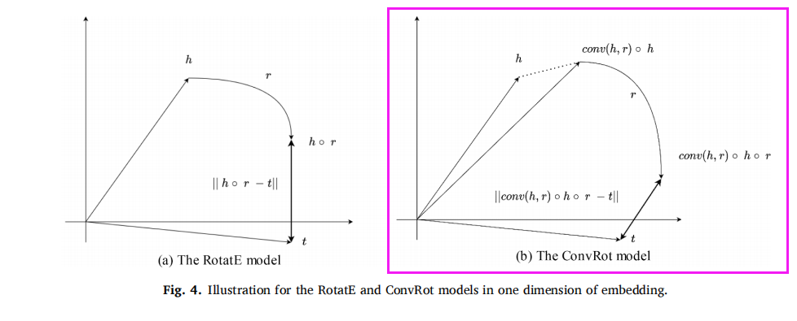
rotation transformation
Notes:
旋转转换已被证明在区分各种关系类型，如对称、反对称性、逆和组合。因此，将链路预测的旋转变换应用于本文中。
与以前的模型的不同之处在于，文中在旋转转换中添加了实体和关系之间交互特征。这些特性为模型提供了更多的信息来识别正确的目标实体。具体来说，在对头部和关系嵌入进行卷积操作后，输出、头部嵌入和关系嵌入都由阿达玛乘积合并。然后，利用转换的结果来确定目标实体。表示形式如图所示。

Slide 10
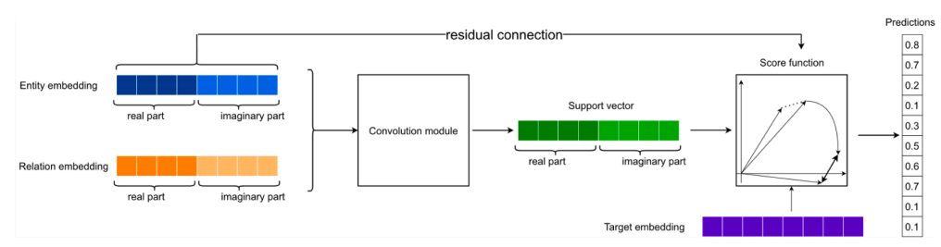
总体流程
评分函数：
损失函数：自对抗负采样损失函数
Notes:
提出的模型的总体工作流程如图所示。
输入是实体和关系的嵌入向量；
输出是预测得分向量。残差连接表示原始头部和关系嵌入向量在评分函数中的作用。
卷积模块为旋转变换产生一个支持向量。
利用评分函数与目标嵌入一起使用，给出预测值，并通过损失函数调整模型参数。

Slide 11
03
实验结果分析

Slide 12
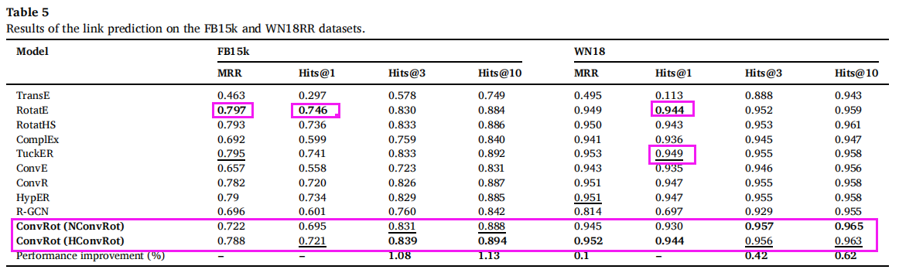
链接预测
Notes:
与FB15k的实验结果相比，该模型在Hits@3比基线模型提高了1.08 %，在Hits@10上提高了1.13 %。
然而，对于MRR和Hit@1，分别新模型低于RotatE模型1.01%和1.03 %。
对于WN18数据集，ConvRot显示了良好的结果，对所有评估指标都有改进。与RotatE模型相比，该模型大约增强了约1.02%的MRR和Hits@N（N = 1,3,10）。
与RotatHS模型和ConvR模型相比，该模型还比MRR和Hits@N指标提高了约1%。

Slide 13
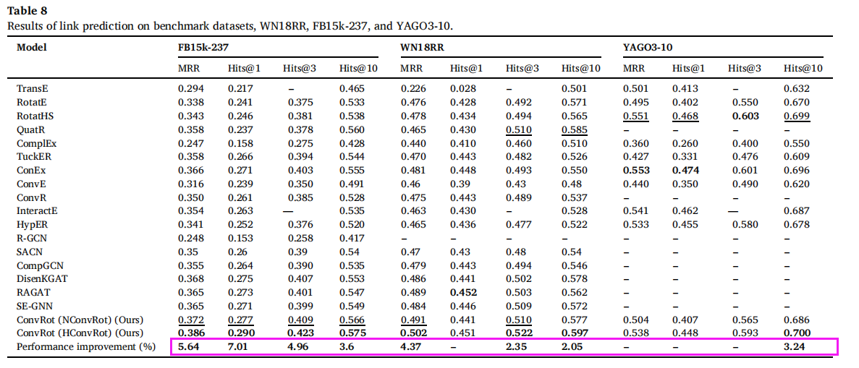
链接预测
Notes:
与FB15k的实验结果相比，该模型在Hits@3比基线模型提高了1.08 %，在Hits@10上提高了1.13 %。
然而，对于MRR和Hit@1，分别新模型低于RotatE模型1.01%和1.03 %。
对于WN18数据集，ConvRot显示了良好的结果，对所有评估指标都有改进。与RotatE模型相比，该模型大约增强了约1.02%的MRR和Hits@N（N = 1,3,10）。
与RotatHS模型和ConvR模型相比，该模型还比MRR和Hits@N指标提高了约1%。

Slide 14
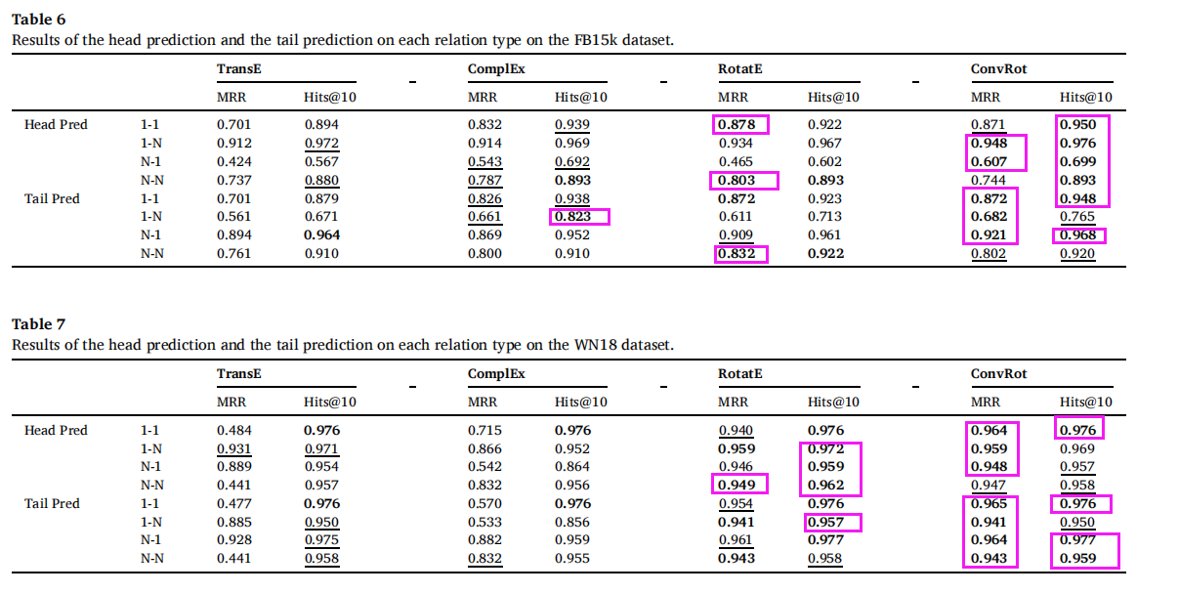
多元关系预测
Notes:
对于1-1关系，ConvRot的结果大致相同。然而，在1-N关系中，头部预测比尾部预测具有更高的优势。结果表明，一个具有许多候选尾实体的头实体更容易找到正确的连接。这种现象在N-1关系中也很明显。

Slide 15
04
总结展望

Slide 16
总结与展望
提出了新的思想
将卷积网络与旋转操作结合，将实体和关系嵌入进行类似图像的堆叠后输出
可行性
考虑方向
理论可行性：本文给出了结合可行性的先行实验
代码可行性：本文有代码，圆柱坐标系有代码，可以进行结合的尝试
将卷积神经网络与圆柱坐标系结合，进行进一步研究

Slide 17

感谢聆听
请批评指正
大连海事大学 信息科学技术学院 计算机科学与技术
答辩人：孟繁琛 指导老师：李冠宇

